Slide 1
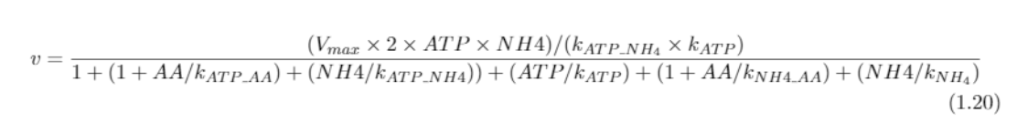
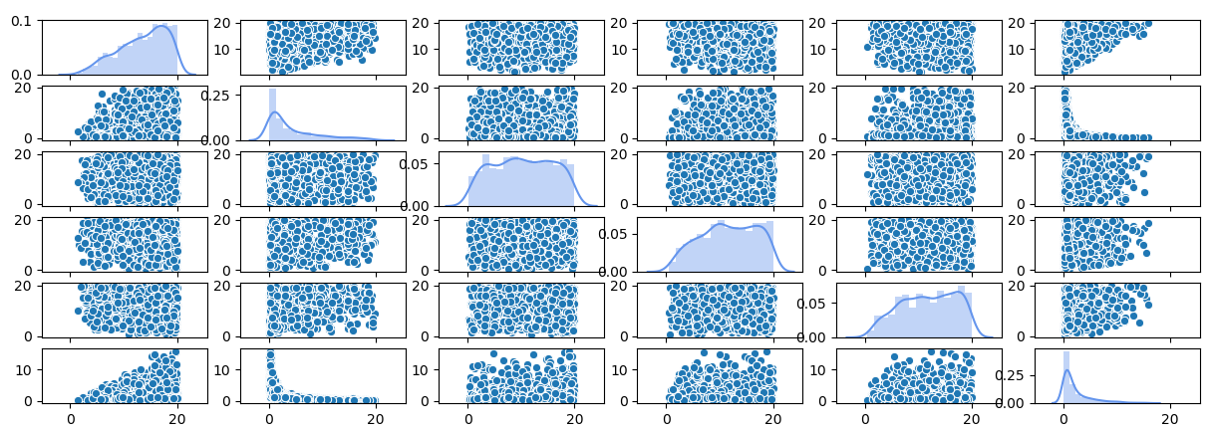
1000 particles with 1% acceptance threshold (0.000046)
Uniform prior 0.1 to 20.0
V_{max} 19.79
k_{ATP_NH4} 0.83
k_{NH4} 14.36
k_{ATP_AA} 11.88
k_{NH4_AA} 6.99
k_{ATP} 4.62
V_{max} 19.79
k_{ATP_NH4} 0.83
k_{NH4} 14.36
k_{ATP_AA} 11.88
k_{NH4_AA} 6.99
k_{ATP} 4.62

Slide 2
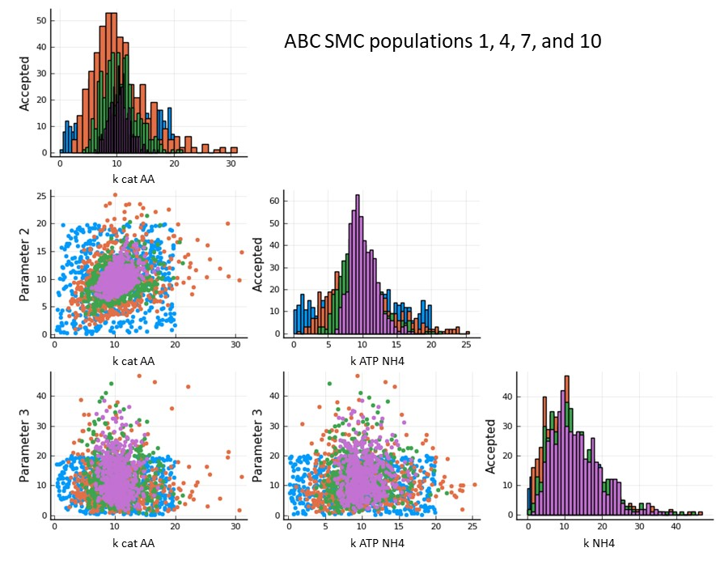
Accepted
Parameter 1
Parameter 2
Parameter 1
Parameter 2
Parameter 3
Parameter 1
Parameter 2
Parameter 3

